Slide 1





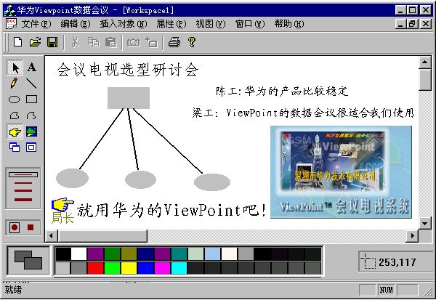
广州市唯康通信技术有限公司
产品介绍及应用（1）
——智能楼宇综合布线专业提供商

Slide 2
智能楼宇弱电线缆产品线
——智能楼宇综合布线专业提供商

Slide 3
篇外话
电线电缆的基本概念和分类
定义：用于传输电能、信息和实现电磁能转换的线材产品。
结构组成：一根或多根绝缘线芯，以及它们各自可能具有
的包覆层，总保护层、外护套。
电缆的分类：
按用途：裸电线、绕组线、电力电缆、通信电缆和光缆、
电气装备用电线电缆。
按工作电压：超高压电力电缆、高压电缆、中低压电缆及
低压电缆。习惯上把工作电压在1000伏以下
的称为低压电缆，1千伏至35千伏为中压电缆，
而110千伏以上称为高压电缆，把500千伏及
以上称为超高压电缆。

Slide 4
电缆的主要材料：
1.常见导体有：无氧铜、铝、镀锡铜丝、镀银铜丝、镀镍铜丝
2.常见绝缘体有：聚氯乙烯（PVC）、聚乙烯（PE）、聚丙烯（PP）、
交联聚乙烯（XLPE）。
电线电缆中常用符号的含义
A表示安装线、聚氨酯 B表示扁形、半硬等 C表示自承式
D表示耐冻 E表示电话、合金、通讯电缆等
I表示银导线 J表示加强、绞合、局用 K表示控制
L表示铝等 P表示屏蔽、聚丙烯、信号电缆
R表示软 S表示射频，电视 T表示电梯用等
V表示聚氯乙烯塑料 Y表示聚乙烯塑料

Slide 5
内容提纲
一 、A系列聚氯乙烯绝缘安装用电线电缆
二、 R系列聚氯乙烯绝缘安装用电线电缆
三、 B系列聚氯乙烯绝缘电线电缆
四、 K系列聚氯乙烯绝缘聚氯乙烯护套软结构控制电缆
五、S系列SYV型实芯聚氯乙烯绝缘聚氯乙烯护套同轴射频电缆
六、RG系列实芯聚氯乙烯绝缘同轴电缆

Slide 6
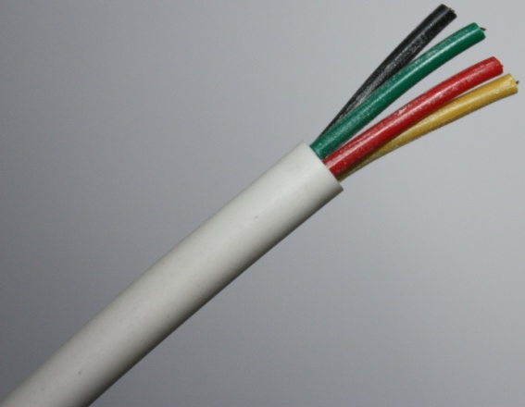
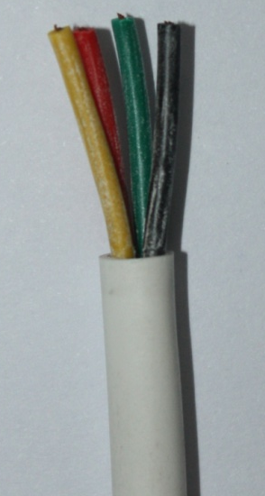
A系列聚氯乙烯绝缘安装用电线电缆
主要型号：AVR、AVVR型300V/300V铜芯聚乙烯绝缘聚氯乙烯护套安装用软线
产品用途：
适用于野外线路、电器仪表、电讯广播、电子设备以及自动
化装备等线路中。
执行标准：JB8734-1998
使用条件：
长期允许工作温度：+70度
敷设温度不低于：-15度
相对湿度：98%以下

Slide 7
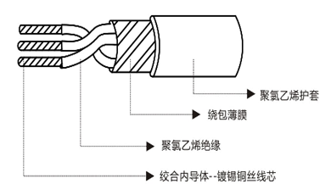
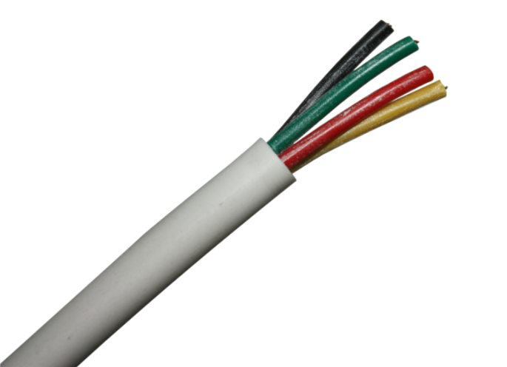
结构特点：
(1) AVR结构特点：导体由多根软铜丝束合而成，PVC绝缘。因铜丝有不同直径且有不同的组合方式，所以可组成不同规格的电线。
(2) AVVR结构特点：由2芯或2芯以上的AVR线组合，PVC护套。其中2芯采用双
绞的方式，3芯及以上采用全绞的方式，2芯绞合节距应不大于绞合计算外径的18倍。通常单芯的最大截面为0.4mm² 。

Slide 8
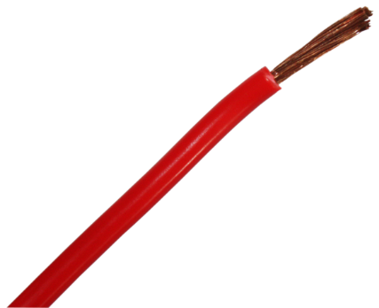
R系列聚氯乙烯绝缘安装用电线电缆
结构特点：
(1) RV结构特点：导体由多根软铜丝束合而成，PVC绝缘。其组合方式与AVR相同，一般RV常用规格有RV0.5、RV0.75、RV1、RV1.5、RV2.5，其中RV0.5截面由16股0.2铜丝组成，0.75（24/0.2）1（32/0.2）1.5（30/0.25）2.5(49/0.25)
(2) RVV结构特点：由2芯或2芯以上的RV线组合，PVC护套。其中2芯采用双绞的方式，3芯及以上采用全绞的方式。如有特殊要求线芯做两两双绞即（RVVS）需要提前订制。

Slide 9
R系列聚氯乙烯绝缘安装用电线电缆
主要型号：
60227 IEC 52（RVV）型轻型聚氯乙烯护套软线
60227 IEC 53（RVV）型普通聚氯乙烯护套软线
RVV型普通聚氯乙烯护套软线
RVS型300V/300V铜芯聚氯乙烯绝缘绞型连接用软电线
RVVS型铜芯聚氯乙烯绝缘聚氯乙烯护套绞型软电缆
RVVP型300V/300V铜芯聚氯乙烯绝缘屏蔽聚氯乙烯护套软电线
RVVSP型铜芯聚氯乙烯绝缘屏蔽聚氯乙烯护套绞型软电缆
60227 IEC 02（RV）型一般用途单芯软导体无护套电缆
60227 IEC 06（RV）型内部布线用导体温度为70度的单芯软导体无护套电缆
60227 IEC 08（RV-90）型内部布线用导体温度为90度的单芯软导体无护套电缆

Slide 10
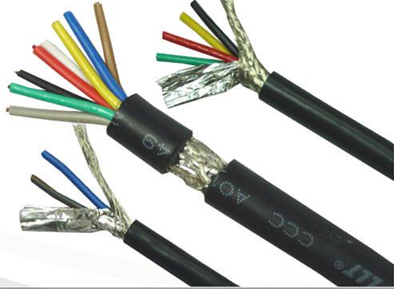
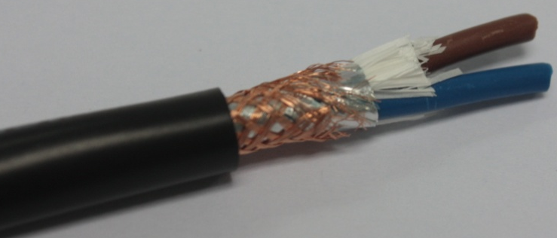
RVVP型300V/300V铜芯聚氯乙烯绝缘屏蔽聚氯乙烯护套软电线
产品用途：
适用于仪器、仪表、楼宇对讲、监视监控的控制安装等屏蔽线路中
执行标准：RVVPJB8734-1998 注： PVC护套主要黑色
使用条件： 技术性能：
长期允许工作温度：+70度 额定电压：交流50Hz-380V 直流500V
敷设温度不低于：-15度 试验电压：交流50Hz-1500V
相对湿度：98%以下 绝缘电阻：（20度）不小于2M欧/Km
组织密度：65%-80%

Slide 11
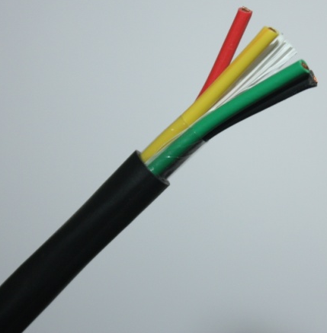
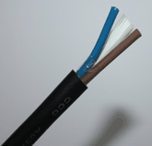
60227 IEC 52（RVV）型轻型聚氯乙烯护套软线
60227 IEC 53（RVV）型普通聚氯乙烯护套软线
产品用途：
适用于仪器、仪表、楼宇对讲、监视监控的控制安装等屏蔽线路中
执行标准：GB/T5023.5-2008 GB/T5023-2008
使用条件：
长期允许工作温度：+70度
敷设温度不低于：-15度
相对湿度：98%以下
技术性能：
额定电压：交流300/300V
试验电压：交流50Hz-1500V 交流50Hz-2000V
绝缘电阻：（20度）不小于2M欧/Km

Slide 12
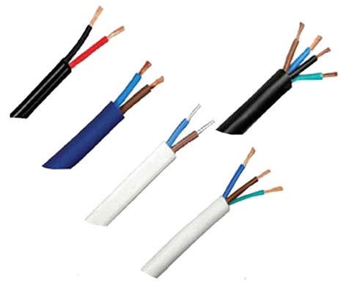
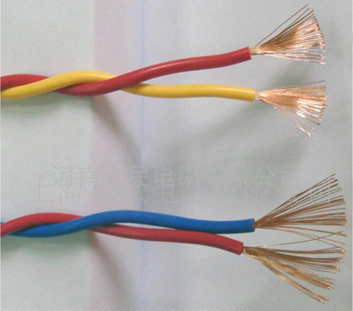
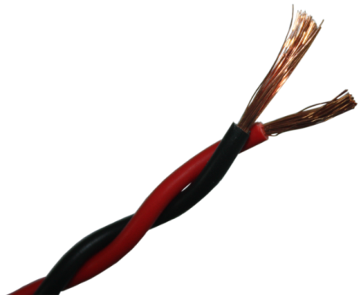
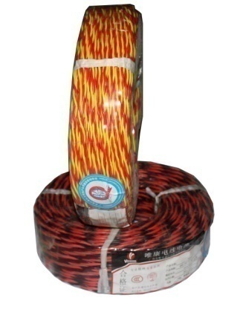
RVV型普通聚氯乙烯护套软线
RVS型300V/300V铜芯聚氯乙烯绝缘绞型连接用软电线
护套电缆的特征：
  导体由多根铜丝构成 PVC护套绝缘：颜色一般为白色或黑色
  交流额定电压300V-300V 额定温度70℃
执行标准：JB8734-1998
JB8734.3-1998
JB8734-1998
技术性能：
额定电压：AC300/300V AC300/300V
试验电压：AC 50Hz-2000V AC 50Hz-1500V
绝缘电阻：（20度）不小于2M欧/Km

Slide 13
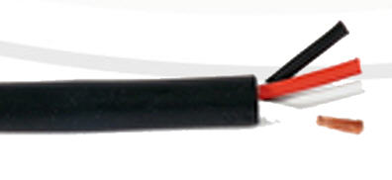
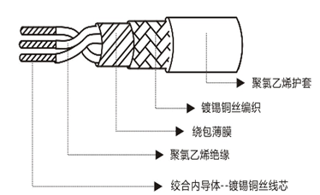
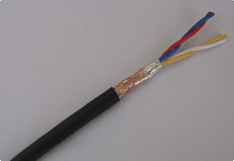
RVVS型铜芯聚氯乙烯绝缘聚氯乙烯护套绞型软电缆
RVVSP型铜芯聚氯乙烯绝缘屏蔽聚氯乙烯护套绞型软电缆
产品用途：
适用于仪器、仪表、楼宇对讲、监视监控的控制安装等特殊要求的屏蔽线路中
执行标准：JB8734-1998
JB8734.3-1998
JB8734-1998
技术性能：
额定电压： AC 300/500V DC 500V AC 300/500V
试验电压：AC 50Hz-2000V AC 50Hz-1500V
绝缘电阻：（20度）不小于2M欧/Km

Slide 14
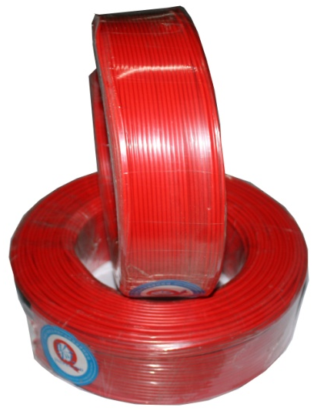
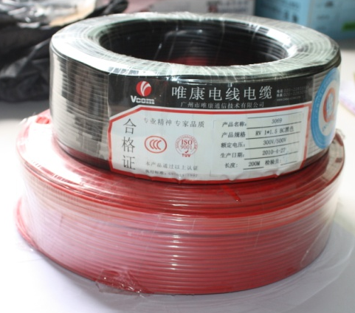
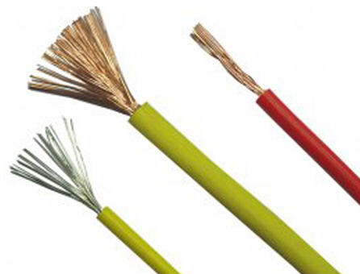
60227 IEC 02（RV）型一般用途单芯软导体无护套电缆
60227 IEC 06（RV）型内部布线用导体温度为70度的单芯软导体无护套电缆
60227 IEC 08（RV-90）型内部布线用导体温度为90度的单芯软导体无护套电缆
技术性能：
额定电压：AC450V / 750V AC 300/500V AC 300/500V
试验电压：浸水AC 50Hz-2500V AC 50Hz-2000V 浸水AC 50Hz-2000V
导体温度： 70度 90度

Slide 15
B系列聚氯乙烯绝缘电线电缆
结构特点：
导体由单根或多根铜丝束合而成，绝缘采用聚氯乙烯材料。
BV线除外，BVV、BVVB外面还有ＰＶＣ护套。
产品用途：
适用于交流额定电压Uo/U为450/750V及以下，动力装置做固定布线（敷设）用，最常用的电线类型。
主要型号：
BV型铜芯聚氯乙烯绝缘电缆
BVR型铜芯聚氯乙烯绝缘软电缆
BVV型铜芯聚氯乙烯绝缘聚氯乙烯护套圆形电缆
60227 IEC 05（BV）内部布线用导体温度为70度的单芯实芯导体无护套电缆
60227 IEC 01（BV）一般用途单芯硬导体无护套电缆
60227 IEC 07（BV-90）内部布线用导体温度为90度的单芯实芯导体无护套电缆
执行标准：BV GB5023-2008 BVR、BVV JB8734-1998

Slide 16
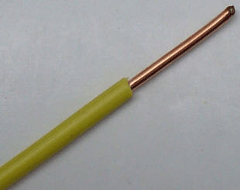
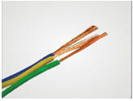
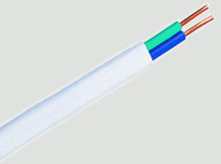
BV型铜芯聚氯乙烯绝缘电缆
BVR型铜芯聚氯乙烯绝缘软电缆
BVV型铜芯聚氯乙烯绝缘聚氯乙烯护套圆形电缆
技术性能：
额定电压：450V / 750V 450/750V AC 300/500V
试验电压：浸水AC 50Hz-2500V 浸水AC 50Hz-2500V 浸水AC 50Hz-2000V
常用线型举例：
BV 0.75、BV 1、BV 1.5、 BV 2.5、 BV 4、 BV 6、 BV 10、 BV 16 ……
B：固定敷设 V：聚氯乙烯塑料 ZR：阻燃 NH：耐火
BV电缆
BVR电缆
BVV电缆

Slide 17
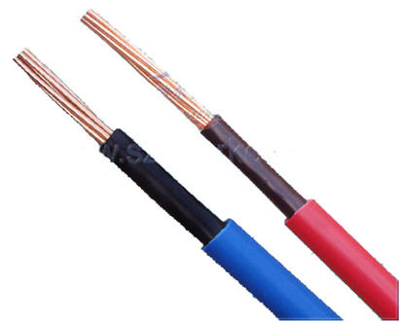
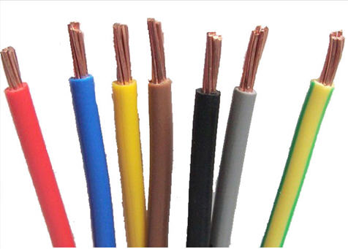
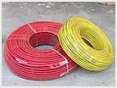
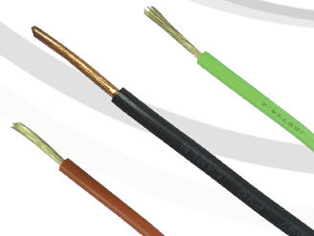

60227 IEC 05（BV）内部布线用导体温度为70度的单芯实芯导体无护套电缆
60227 IEC 01（BV）一般用途单芯硬导体无护套电缆
60227 IEC 07（BV-90）内部布线用导体温度为90度的单芯实芯导体无护套电缆
技术性能：
额定电压：AC450V / 750V AC450/750V AC 300/500V
试验电压：AC 50Hz-2500V AC 50Hz-2500V 浸水AC 50Hz-2000V
导体温度： 70度 90度
90度BV线
70度BV线
单芯BV线
成品BV线

Slide 18
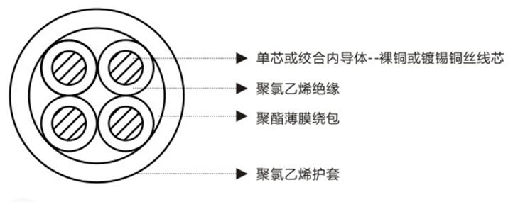
K系列聚氯乙烯绝缘聚氯乙烯护套软结构控制电缆
结构特点：
1、导体有单芯或绞合内导体（裸铜/镀锡铜）；
2、采用聚氯乙烯绝缘；
3、聚酯绕包薄膜；
4、聚氯乙烯护套，KVVP含有铜丝编织屏蔽层。
主要型号：KVV型聚氯乙烯绝缘聚氯乙烯护套控制电缆
KVVR型聚氯乙烯绝缘聚氯乙烯护套软结构控制电缆
KVVP型聚氯乙烯绝缘聚氯乙烯护套屏蔽软结构控制电缆

Slide 19
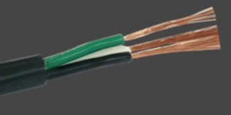
KVV型聚氯乙烯绝缘聚氯乙烯护套控制电缆
产品用途：
适用于直流或交流50-60Hz、额定600V / 1000V 及以下，有外电滋干扰的控制信号和测量路线，可固定敷设在室内、电缆沟、管道内以及地下。
执行标准：GB9330-2008
使用条件：
长期允许工作温度：+70度
敷设温度不低于：-10度
技术性能：
试验电压：AC 50Hz-2000V
绝缘电阻：（20度）不小于2M欧/Km

Slide 20
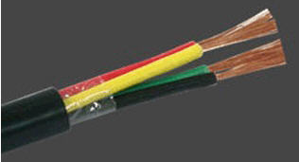
KVVR型聚氯乙烯绝缘聚氯乙烯护套软结构控制电缆
产品用途：
适用于直流或交流50-60Hz、额定600V / 1000V 及以下，配置装置中的电器仪表做控制信号和保护测量作用。
执行标准：GB9330-2008
使用条件：
长期允许工作温度：+70度
敷设温度不低于：-10度
技术性能：
试验电压：AC 50Hz-2000V
绝缘电阻：（20度）不小于2M欧/Km

Slide 21
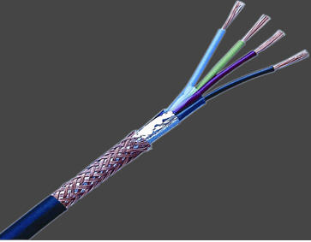
KVVP型聚氯乙烯绝缘聚氯乙烯护套屏蔽软结构控制电缆
产品用途：
适用于直流或交流50-60Hz、额定600V / 1000V 及以下，配置中的电器仪表做控制信号和保护测量作用。
执行标准：GB9330-2008
使用条件：
长期允许工作温度：+70度
敷设温度不低于：-10度
技术性能：
试验电压：AC 50Hz-2000V
绝缘电阻：（20度）不小于2M欧/Km

Slide 22
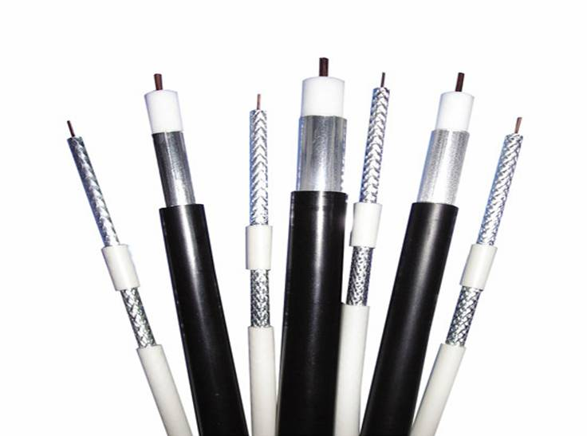
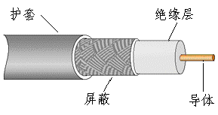
S系列SYV型实芯聚氯乙烯绝缘聚氯乙烯护套同轴射频电缆
结构特点:
导体：单芯或绞合内导体（裸铜或镀锡铜丝线芯）。
绝缘：低密度聚乙烯或高低密度聚乙烯混合
屏蔽：至少有一层软铜丝或镀锡铜丝组成的
金属编织网作为屏蔽层
主要型号：SYWV型物理发泡聚氯乙烯绝缘护套同轴电缆
SYV型实芯聚氯乙烯绝缘聚氯乙烯护套同轴射频电缆

Slide 23
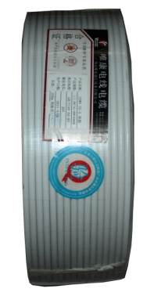
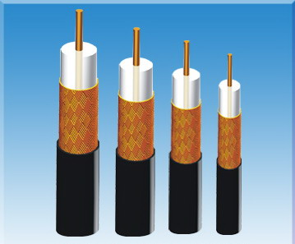
SYV型实芯聚氯乙烯绝缘、聚氯乙烯护套同轴射频电缆
产品用途：
适用于无线电通讯、广播设备的有关无线电电子设备中传输射频信号。
常用型号：SYV-75-2-1/2 SYV-75-3-1/2 SYV-75-4-1/2 SYV-75-5-1/2
SYV-75-7-2 SYV-75-9-1 SYV-50-1-2 SYV-50-2-1/2
SYV-50-3 SYV-50-5-1/2 SYV-50-7-1/2 SYV-50-9
执行标准：GB/T14864-1993
使用条件：
长期允许工作温度：-40度～+65度
敷设温度不低于：-15度
相对湿度：40度时达到98%
技术性能： 允许最小弯曲半径：
50欧 电容不大于：115PF/M 室内不小于5倍的电缆外径
70欧 电容不大于：76PF/M 室外不小于10倍的电缆外径
绝缘电阻：不小于10000M欧/Km

Slide 24
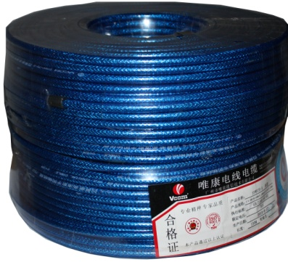
SYWV型物理发泡聚氯乙烯绝缘护套同轴电缆
产品用途：
适用于无线电通讯和采用类似技术的电子装置中。
常用型号：SYWV-75-5/64/96/128/144 SYWV-75-7/72/96/128/144/192
SYWV-75-9/84/96/192 SYV-75-12-120/192
执行标准：GB/T11138-1997 GY/T135-1998
使用条件：
长期允许工作温度：-40度～+65度
敷设温度不低于：-15度
相对湿度：40度时达到98%
技术性能： 允许最小弯曲半径：
50欧 电容不大于：115PF/M 室内不小于5倍的电缆外径
70欧 电容不大于：76PF/M 室外不小于10倍的电缆外径
绝缘电阻：不小于10000M欧/Km

Slide 25
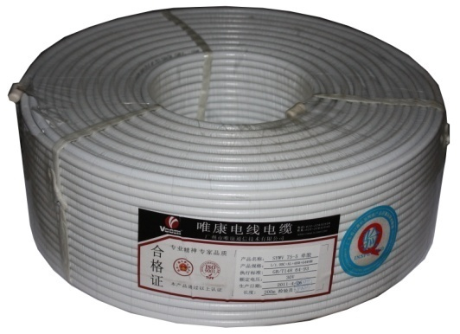
型号规格说明：
（1）特性阻抗（50Ω 75Ω）
（2）PE绝缘层外径大小可分为2 3 4 5 7 9 12……. mm
（3）编织层可分为48P 64P 96P 120P 144P 168P 192P
（4）内导体一般由单芯和多芯组成，即-1（单芯）、-2（多芯）
（5）S 代表射频电缆
（6）Y代表实心聚乙烯绝缘型
（7）YK代表纵孔聚乙烯绝缘型
（8）YW代表泡沫聚乙烯绝缘型
（9）V代表聚氯乙烯护套
名词字母含义：
BC：代表裸铜 CCS：代表铜包钢 CCA：代表铜包铝
TC：代表镀锡铜 AM：代表铝美合金丝 BD：代表编织
MY：代表麦拉 AL：代表单面铝箔 AL/AL：代表双面铝箔

Slide 26
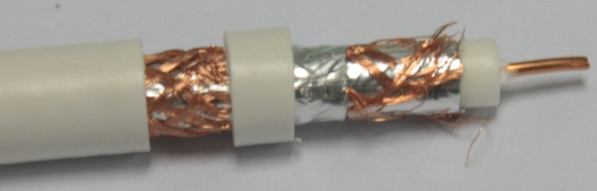
RG系列实芯聚氯乙烯绝缘同轴电缆
产品用途：
RG系列（美国军工标准）电缆主要用于同轴、光纤混合网（HFT）中传输数据模拟信号，可与北美务类插件配合使用，也可用于电脑网络（以太网）互联。目前，系列的电缆类型复杂，许多RG电缆在现行进行有效地MIL标准中很难查到，有关结构尺寸以用户需求及结合相应标准为准。
执行标准：美国SCT标准、YD/T897-1997
使用条件： 允许最小弯曲半径：
长期允许工作温度：-40度～+65度 室内不小于5倍的电缆外径
敷设温度不低于：-15度 室外不小于10倍的电缆外径
相对湿度：40度时达到98%

Slide 27
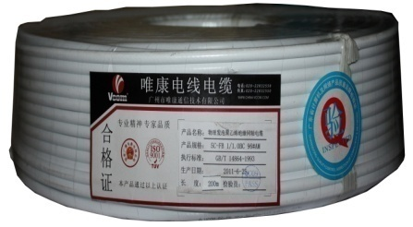
常见型号说明：
RG59系列 与国产SYV75-4系列相同,特性阻抗为75Ω
RG58系列 与国产SYV50-3系列相同,特性阻抗为50Ω
RG6系列 与国产SYWV75-5（4P）相同
RG11系列 与国产SYWV75-7相同，特性主抗为75Ω
用途：广泛用于CATV、卫星接收、HFC网络传输系统、终端用户分配系统，亦可用于宽频带网络中传输数据、电视、电话和计算机等通讯。

Slide 28
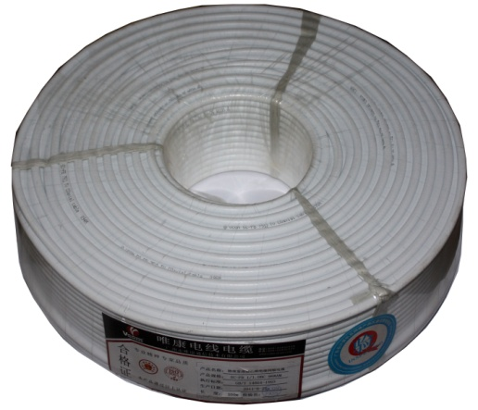
日本同类产品
举例:
3C-2v、5C-2v、7C-2v、9C-2v
3D-2W 、3D-2W 、3D-2W 、3D-2W
5C-FB、6C-FB、 7C-FB、 9C-FB
其中3代表绝缘体的外径,C代表75Ω；D代表50Ω；2代表实芯绝缘；V代
表单层编织；W代表双层编织层；
主要性能：阻抗 衰减 屏蔽衰减

Slide 29

谢谢大家！

